Slide 1
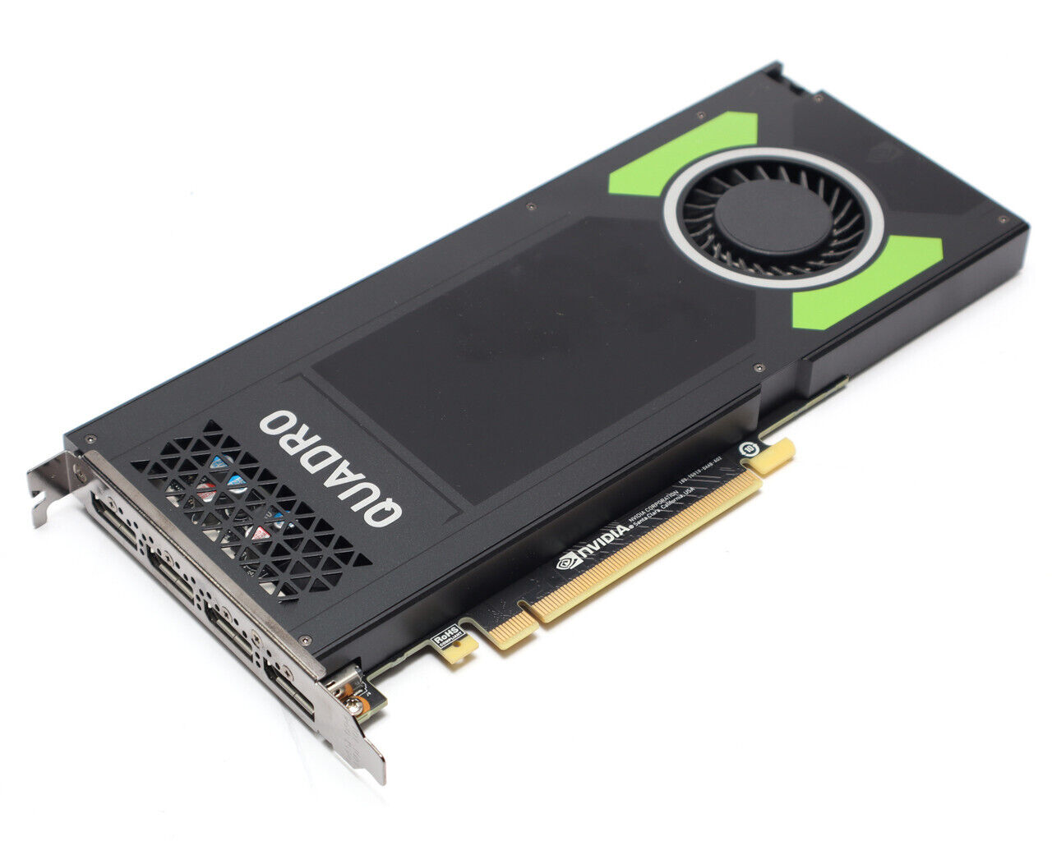
Эволюция видеокарт:

Slide 2
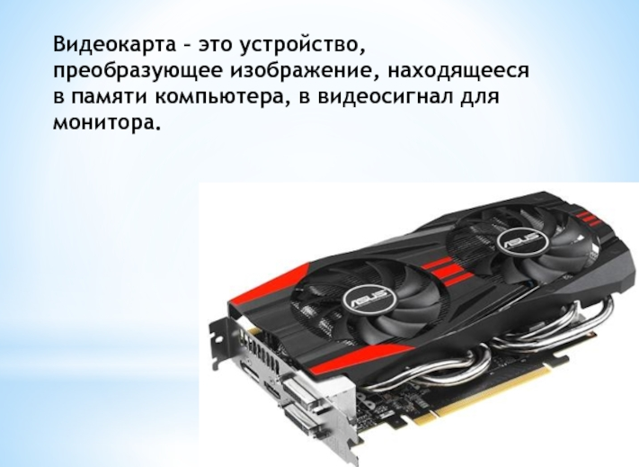
Что такое видеокарта?

Slide 3
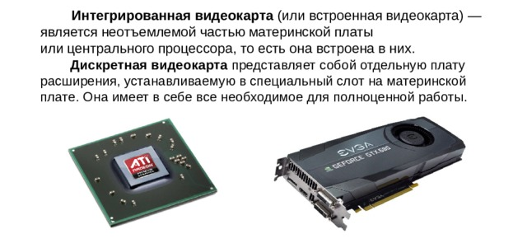
Типы видеокарт:

Slide 4
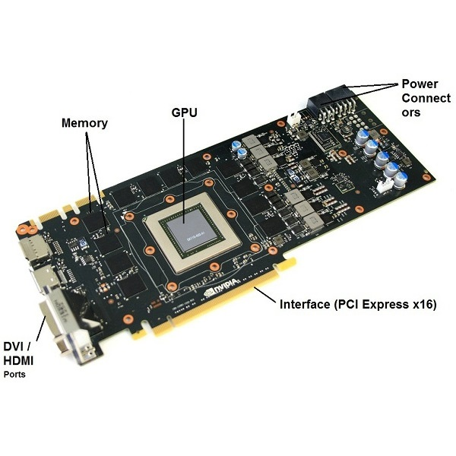
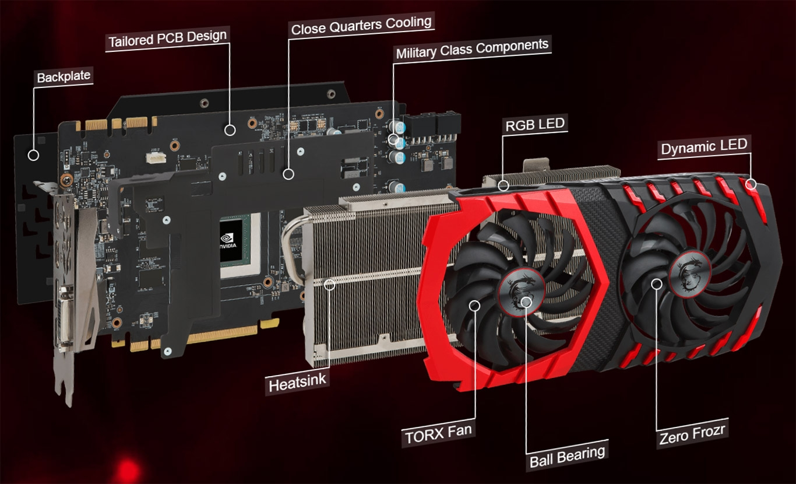
Ключевые компоненты современной видеокарты:

Slide 5
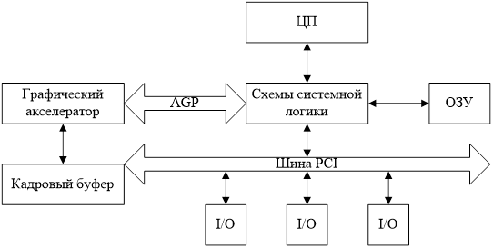
Как работает видеокарта:

Slide 6
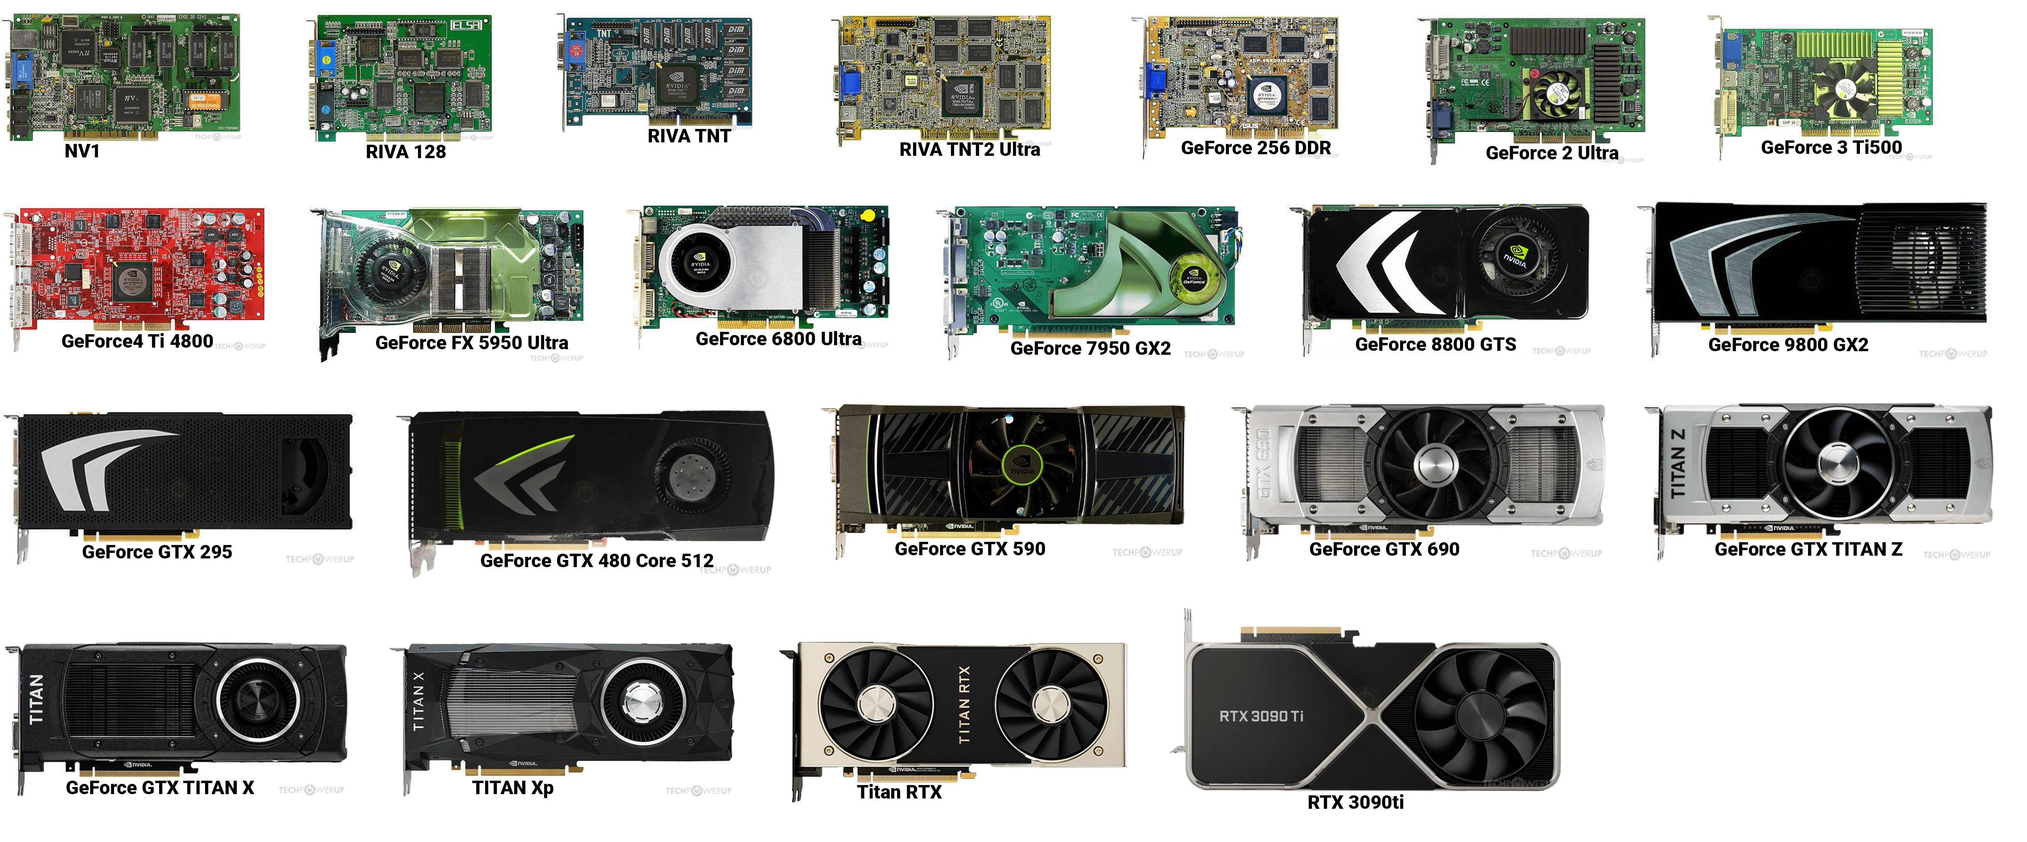
Исторические этапы эволюции видеокарт:

Slide 7


Современный ландшафт и сравнение производителей
Критерий | NVIDIA | AMD
Архитектура | Монолитные чипы, акцент на специализированные блоки (RT-ядра, Тензорные ядра). | Модульный дизайн (чиплеты), акцент на "сырую" вычислительную мощность.
Ключевые технологии | DLSS, RTX Ray Tracing, NVENC, CUDA. | FSR, Ray Accelerators, Smart Access Memory, открытые стандарты.
Производительность в играх | Лидерство в играх с трассировкой лучей и с DLSS. Более стабильный FPS. | Часто лучшее соотношение цена/производительность в растеризованной графике.
Профессиональные задачи | Подавляющее преимущество благодаря экосистеме CUDA и оптимизированным драйверам (Quadro/Tesla). | Конкурентоспособные решения (Radeon Pro), особенно в отдельных приложениях.
Энергоэффективность | Высокая в последних поколениях (архитектура Ada Lovelace). | Умеренная, традиционно сильны в "производительности на ватт".

Slide 8

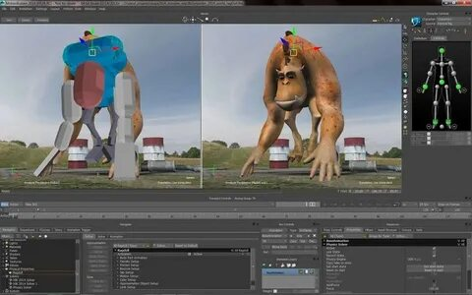


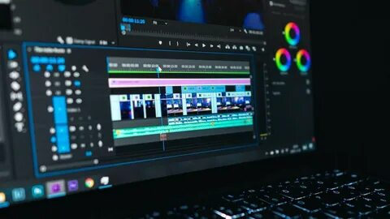
Применение видеокарт в современных задачах

Slide 9
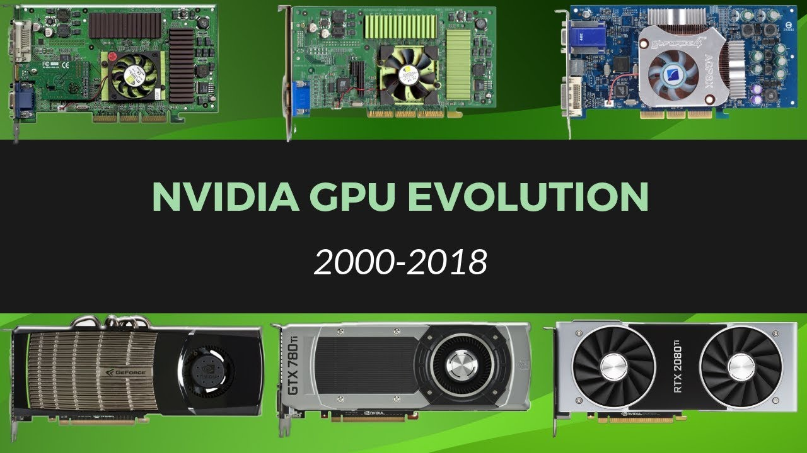
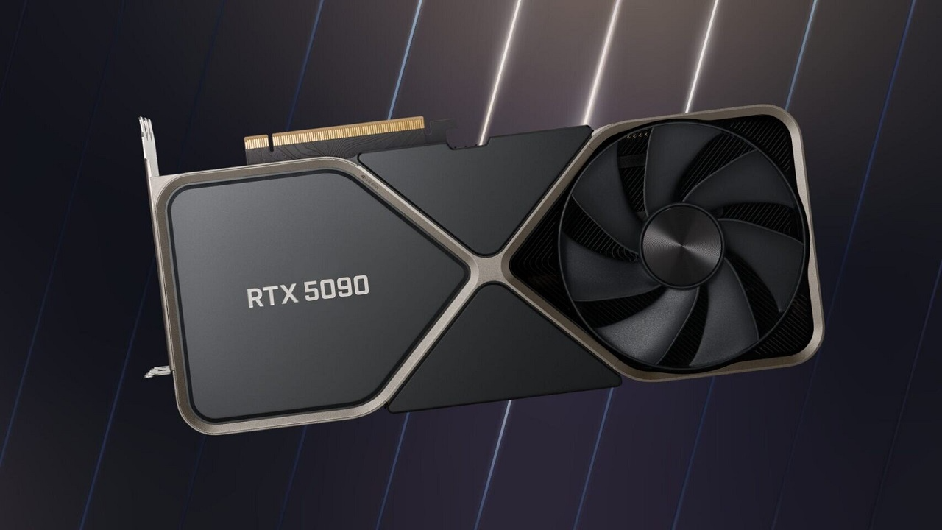
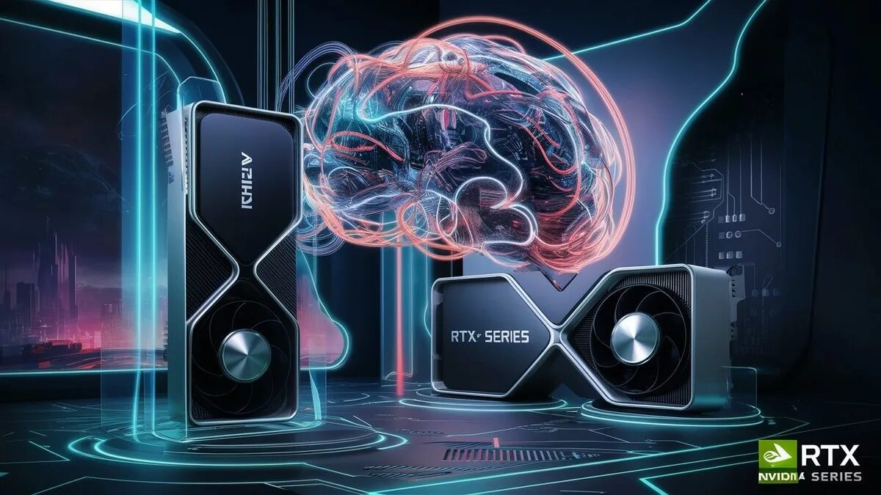
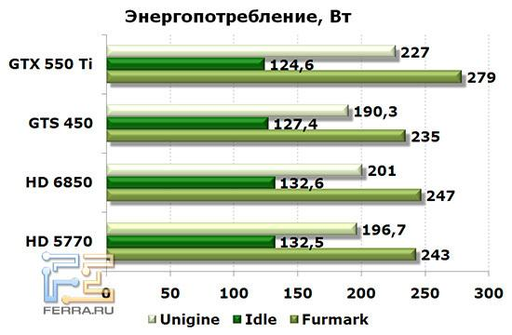

Будущее видеокарт тренды и прогнозы:

Slide 10
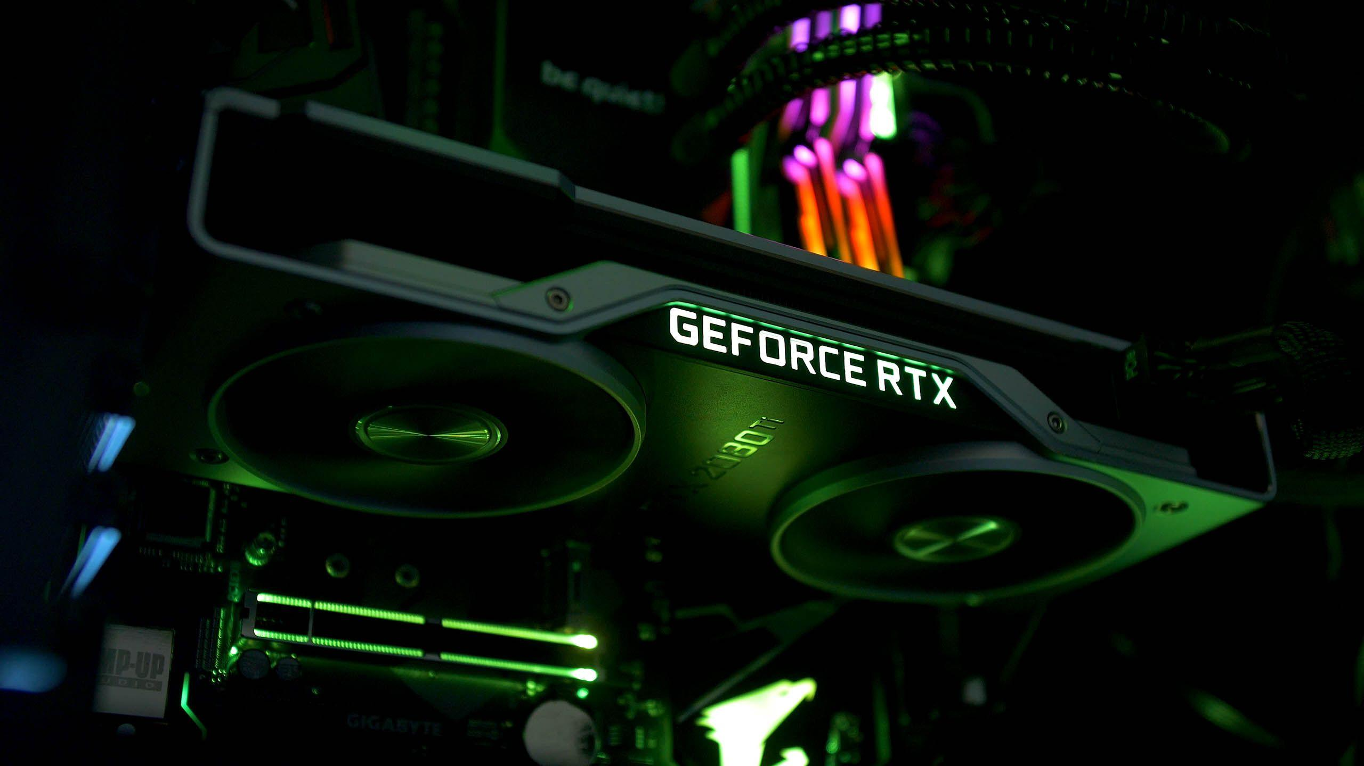
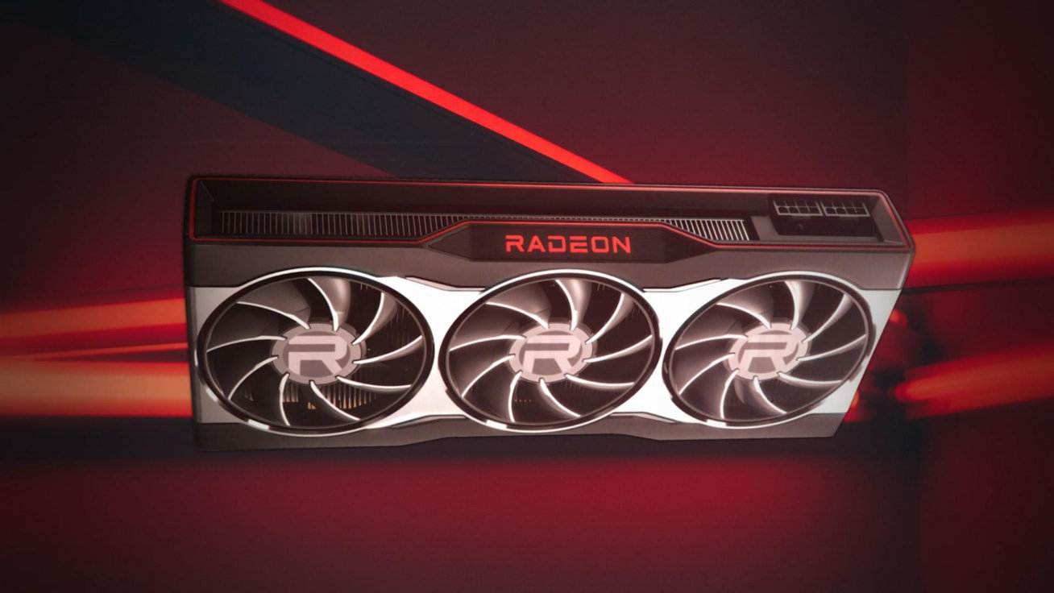
Как выбрать видеокарту:
Для геймеров

